Slide 1
Subset:
Less is More
Marten Bakker

Slide 2
Dienstverlening:
Data warehousing
Data conversie
Data migratie
Data kwaliteit
Testdata management
Software:

Slide 3
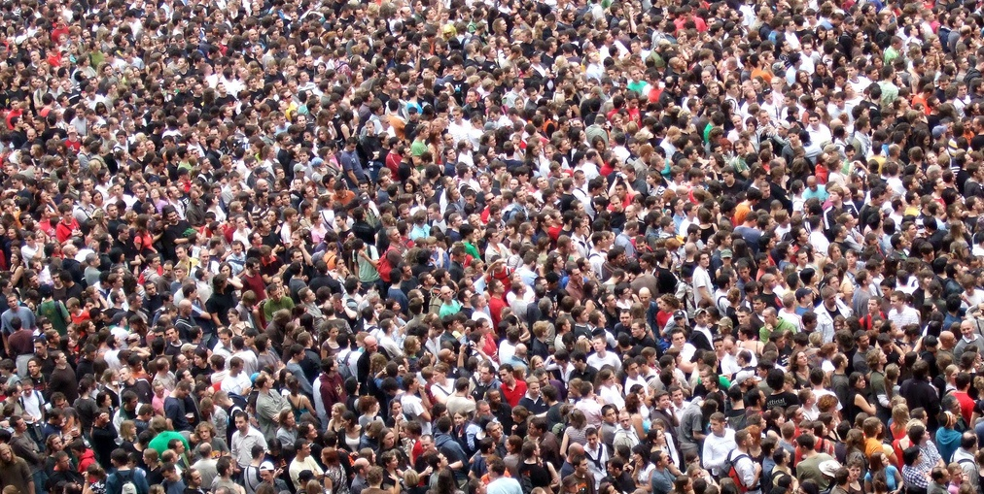
Gedeelde omgevingen

Slide 4
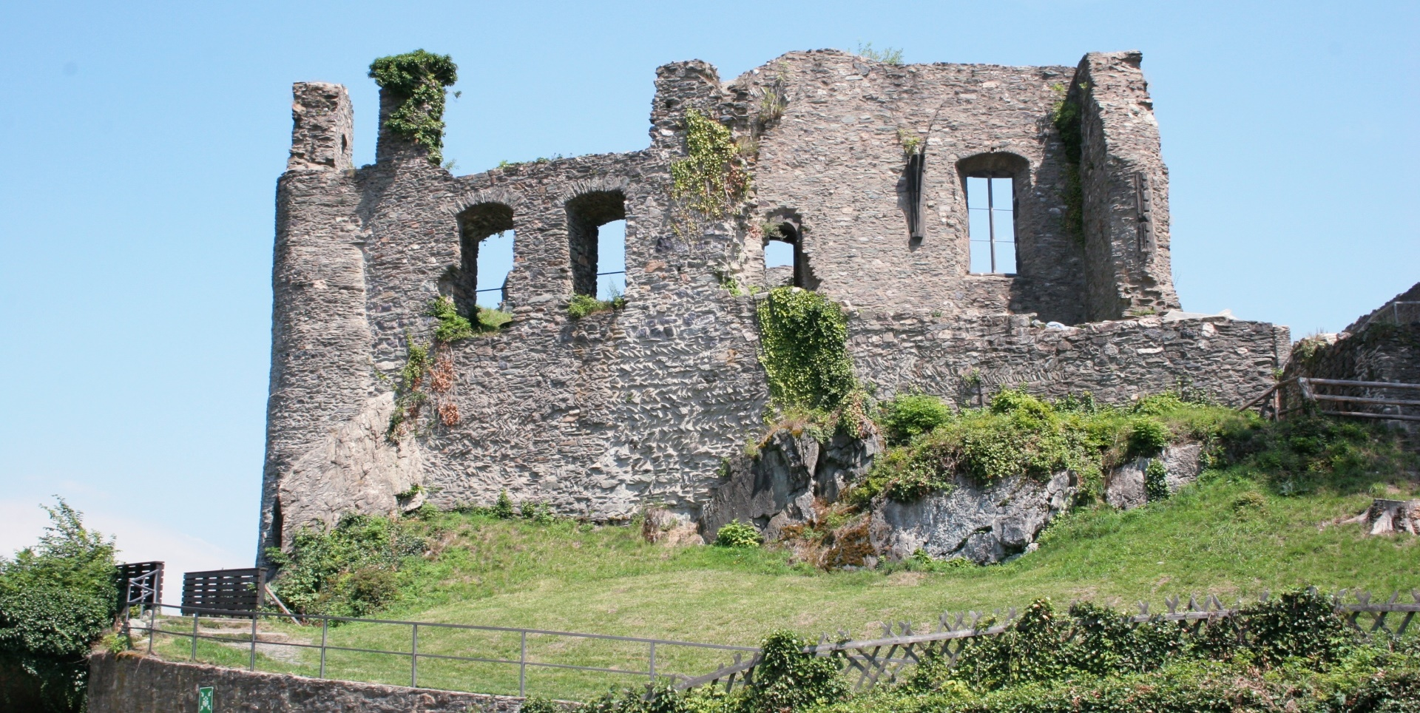
Verouderde testdata

Slide 5
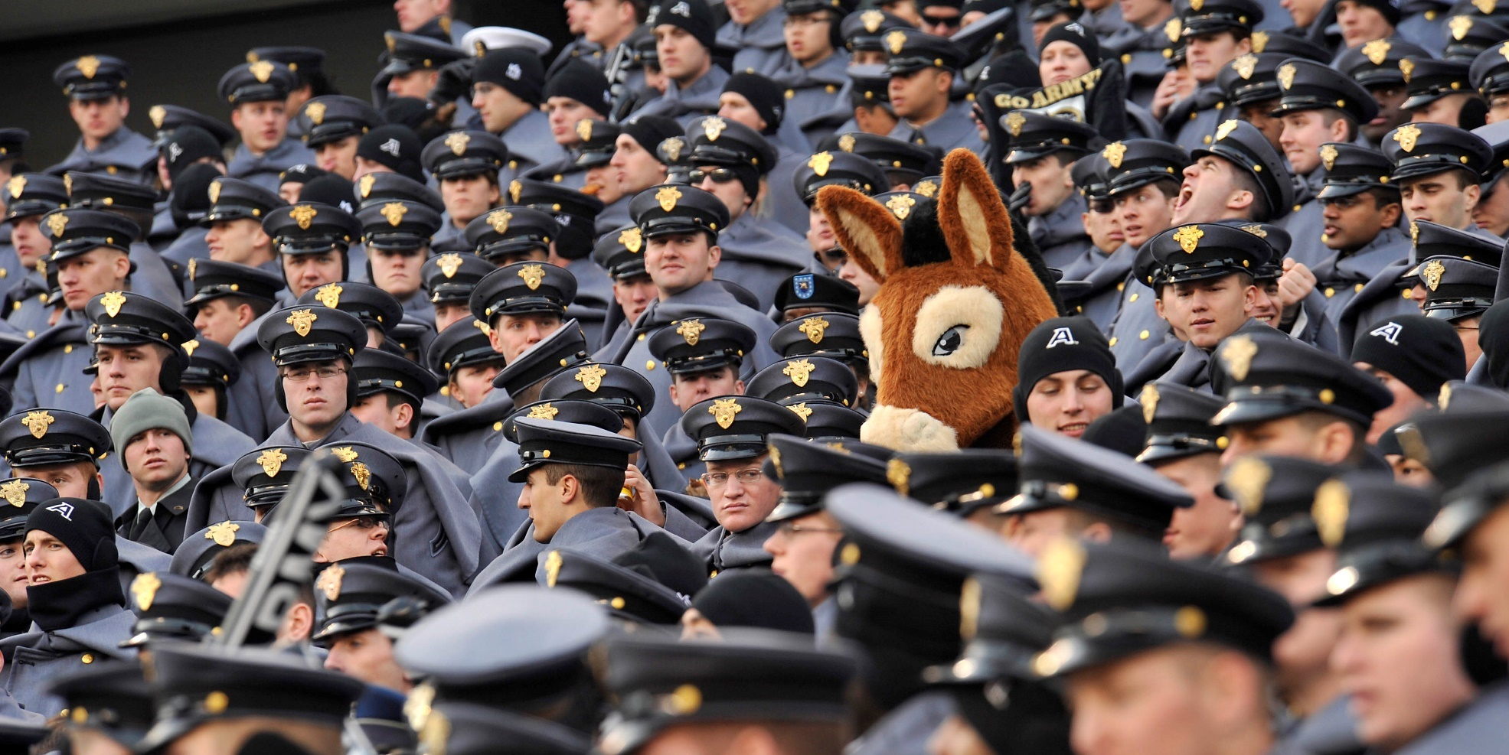
Beste testgevallen snel weg

Slide 6
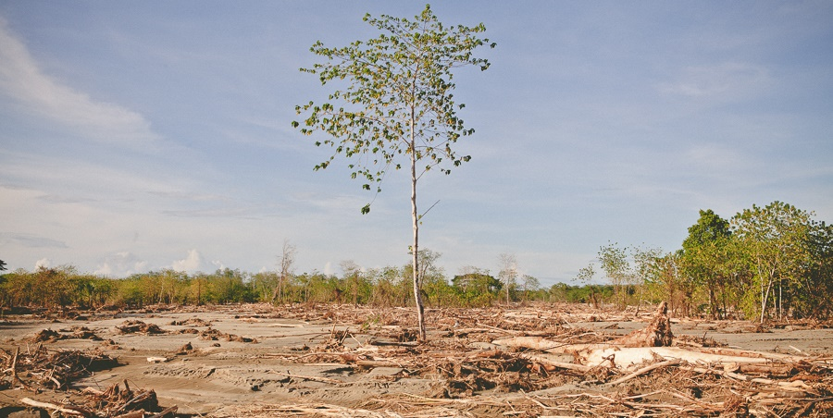
Weinig bruikbare testdata

Slide 7
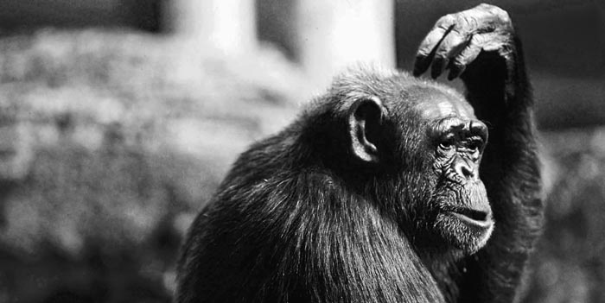
Wat moet je dan?

Slide 8
Wat is jouw behoefte?

Slide 9
Subsetten
Verkleinde dataset
Selectie op basis van criteria
Consistentie

Slide 10
Werking
Bron
Doel

Slide 11
Datamodel classificatie
Bepalen welke delen van de data overgezet moeten worden.
Filteren – Transactie data
Voorbeeld: Klanten, Orders, Contracten, Facturen
Volledig – Master data
Voorbeeld: Applicatie data, Inrichting, Stamtabellen
Leeg – Logging, overbodige historie
Voorbeeld: Log tabellen, temp tabellen, overbodige historie

Slide 13
Kleinere omgevingen

Slide 14
Voorspelbaarheid

Slide 15
Tijdsbesparing

Slide 16
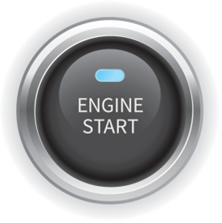
Herhaalbaar

Slide 17
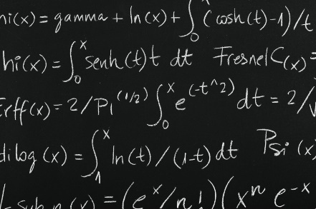
Bruikbare subset
+
=

Slide 18
Marten Bakker
m.bakker@datprof.com

